Slide 1
半導體入門・單元 11
微影：把圖案印上去
微影（黃光）決定晶片上的圖案能做多細。它是最精密的步驟之一，最先進的曝光機也非常昂貴。
半導體入門：跟著晶片的一生
課堂與非營利可以免費使用，請註明 fab24hr；不能販售，也不能改成自己的作品。
fab24hr.com/learn/lithography/
fab24hr
Notes:
微影（黃光）決定晶片上的圖案能做多細。它是最精密的步驟之一，最先進的曝光機也非常昂貴。

Slide 2
半導體入門・單元 11
學到什麼
1 用洗照片、蓋印章的比喻，說明光阻、光罩、曝光、顯影各在做什麼，分得清正光阻和負光阻，也說得出黃光區為什麼是黃的。
2 說明曝光前怎麼對準下面那一層、印完怎麼量疊對、量到的偏差怎麼補到下一批，以及為什麼在蝕刻之前還能重工。
3 知道為什麼光的波長越短，圖案可以印得越細，193 奈米的光怎麼印出幾十奈米的線，以及極紫外光（EUV）為什麼難做。
fab24hr.com/learn/lithography/
fab24hr

Slide 3
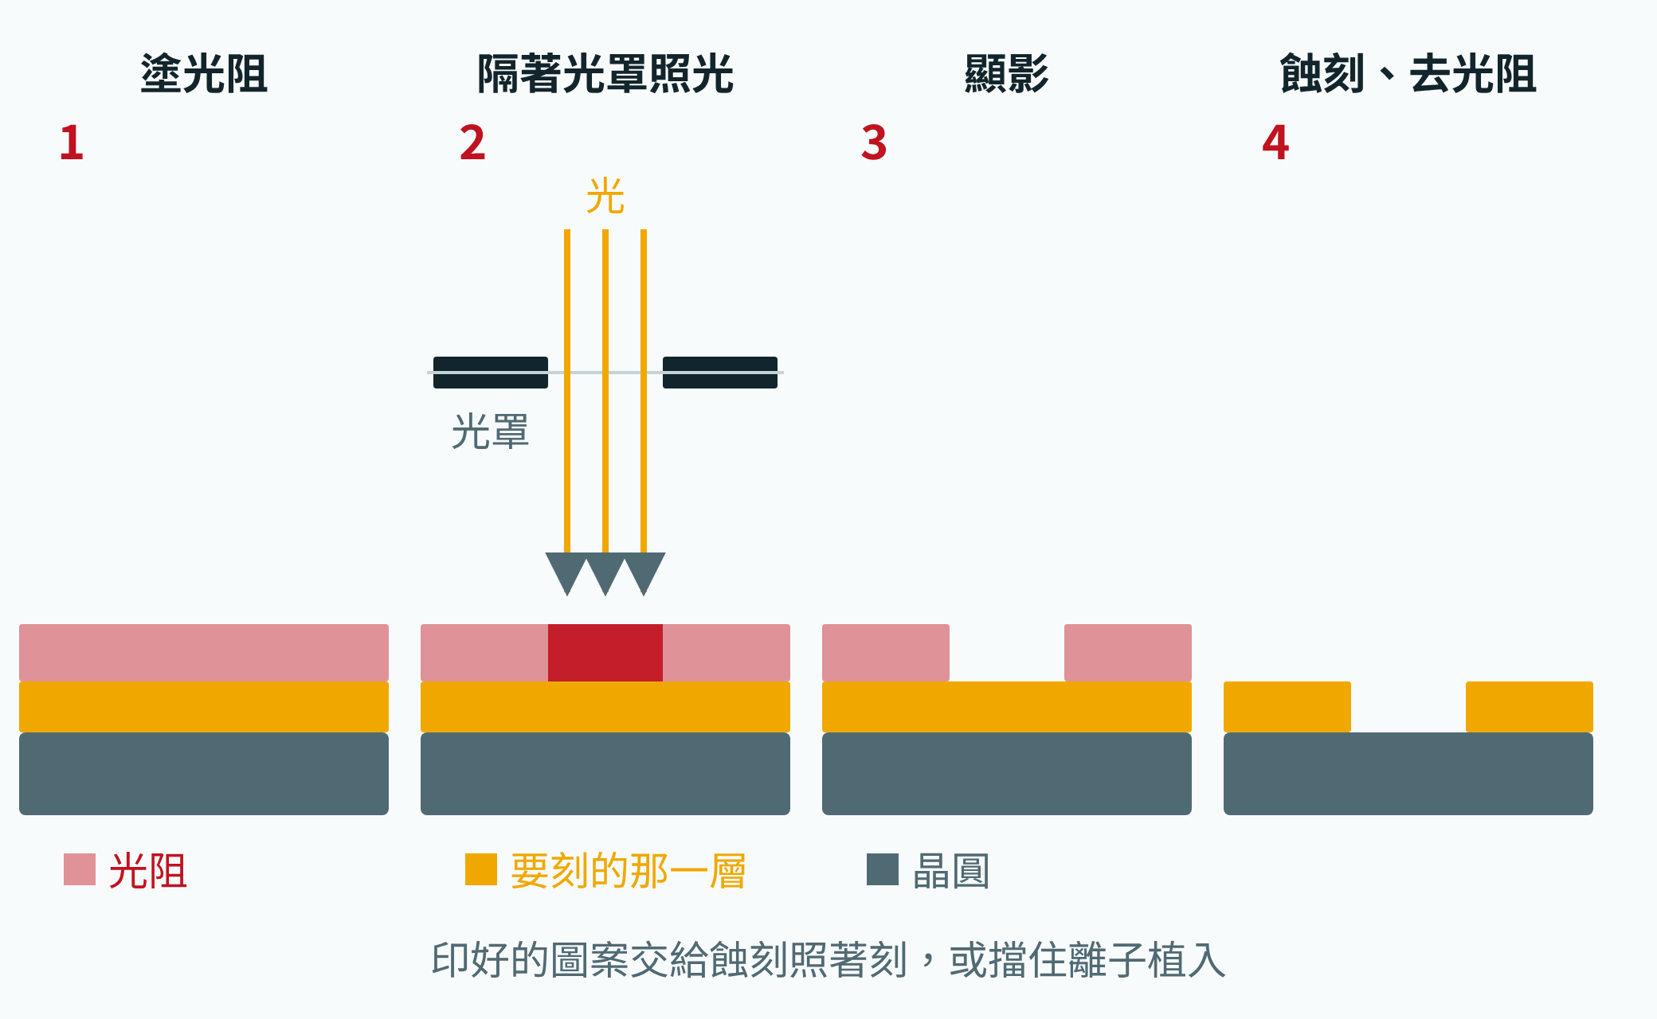
半導體入門・單元 11
這裡畫的是照到光的光阻被洗掉的那一種；也有相反的，沒照到的被洗掉。示意：真的曝光機在光罩和晶圓之間隔著鏡頭，光罩上的圖是四倍大。
fab24hr.com/learn/lithography/
fab24hr
Notes:
微影四步：在要刻的那一層上塗光阻；隔著光罩照光；顯影，把照到光的光阻洗掉；蝕刻把露出來的那一層刻掉，再去掉光阻。

Slide 4
半導體入門・單元 11 · 一步一步 1/3
一步一步
1 在黃燈下把光阻塗在晶圓上，高速旋轉甩勻，再烤一下。
為什麼：光阻照到光性質就會變，像底片；黃燈把藍光和更短波長的光濾掉了。
不這樣會怎樣：開一般的白燈，晶圓在等下一站時，光阻會被室內的燈慢慢曬到變質。
2 進了曝光機先不曝光：找前幾層留下的對準記號，算出整片偏多少、轉多少。
為什麼：晶圓每次放上去都會差一點，還可能被前面的製程弄得微微變形，只看一個點不夠。
不這樣會怎樣：不先對準就曝，這一層疊不到下面那一層上：該接的接不上，不該碰的碰在一起。
3 曝光：讓光穿過光罩，一格一格照在光阻上。
為什麼：透光的地方光阻才會變；光罩通常畫成四倍大，縮小印上去，誤差也跟著縮小。
不這樣會怎樣：光罩上一個髒點，會印在每一格的同一個位置，很多顆晶片可能一起壞。
fab24hr.com/learn/lithography/
fab24hr

Slide 5
半導體入門・單元 11 · 一步一步 2/3
一步一步
4 顯影：先烤一下讓反應做完，再用顯影液洗掉照到的光阻（負光阻則洗掉沒照到的）。
為什麼：照過和沒照過的地方溶得快慢不同，一沖，留下的光阻就是圖案；反應走多遠，全看烤的溫度和時間。
不這樣會怎樣：熱板一邊冷一邊熱，整片的線寬就一邊寬一邊窄；顯影的溫度、時間差一點，該開的也開不乾淨。
5 量線寬、缺陷和疊對：例如下面一層印大框、這一層印小框，量小框偏了多少。
為什麼：能偏的只有最細的線的幾分之一；量到的偏差交給曝光機，下一批先反過來補（補正）。
不這樣會怎樣：不量，偏差就帶進蝕刻；同一台機台的偏法常會重複，下一批也歪成同一個樣子。
6 印錯了，就把光阻整層去掉，重新塗、曝光、顯影（重工）。
為什麼：顯影之後，圖案還只在光阻上，下面的材料一點都沒動。
不這樣會怎樣：一進蝕刻，材料被刻掉就回不去了；重工也要多跑一趟、多等好幾個小時。
fab24hr.com/learn/lithography/
fab24hr

Slide 6
半導體入門・單元 11 · 一步一步 3/3
一步一步
7 把留下的光阻當模板，交給蝕刻或離子植入，做完再去掉光阻。
為什麼：光阻蓋住的地方被保護起來，只有開口的地方被刻掉或打進原子。
不這樣會怎樣：光阻沒去乾淨，殘渣帶到下一站，下一層就長不好、黏不牢。
fab24hr.com/learn/lithography/
fab24hr

Slide 7
半導體入門・單元 11 · 調什麼、怕什麼 1/2
調什麼、怕什麼
光的波長（用哪一種光）
改變什麼：波長越短，光穿過細縫散得越少，印得出越細的線。
調錯會怎樣：波長太長，細線糊成一片；硬撐 193 奈米，就得把一層拆成兩、三次印，步驟和對準的次數都變多。
焦點（Focus，對焦在哪個高度；口語也有人說焦距）
改變什麼：決定圖案在哪個高度最清楚；鏡頭收的光越斜（數值孔徑越大），對得準焦的範圍越淺。
調錯會怎樣：焦點對偏了，或表面高低差太大、晶圓太彎，有的地方就糊掉，線寬不準。
劑量（光照多少）
改變什麼：決定光阻每一處收到多少光。
調錯會怎樣：像 EUV 這種每顆光子能量很大的光，同樣的劑量，光子的數目少很多，照得不夠，細線邊緣就不整齊，嚴重的斷掉或黏在一起；要多照，每一格就照得久，一小時印的晶圓變少。
fab24hr.com/learn/lithography/
fab24hr

Slide 8
半導體入門・單元 11 · 調什麼、怕什麼 2/2
調什麼、怕什麼
疊對補正（曝光機的位置、角度、倍率）
改變什麼：照量到的偏差（左右上下、轉角、放大倍率），下一批把每一格印的位置、角度和倍率反過來調一點；補多少常由系統自動算。
調錯會怎樣：補正沒算對，疊對就超出規格：蝕刻前量到，只能重工；沒抓到就刻下去，上面的導線接不到下面的開關，不該碰的碰在一起。
fab24hr.com/learn/lithography/
fab24hr

Slide 9
半導體入門・單元 11 · 重點講解 1/6
為什麼要用「印」的：像拍照
一顆手機晶片上有上百億個開關，最細的線比頭髮細上千倍，不可能一條一條畫，只能整塊一起做出來，而且每一片晶圓都要一模一樣。微影（口語叫黃光）就是用光把電路圖案整塊印上去，像拍照：快門一按，整個畫面就留在底片上。晶片的每一層形狀都不一樣，各用自己的光罩（曝光用的「底片」），所以一片晶圓做完之前，會回到黃光區幾十次。印好的圖案還只在光阻這層怕光的膜上，接著多半交給蝕刻把沒蓋住的材料刻掉；有些層則交給離子植入，光阻擋住的地方打不進原子。
fab24hr.com/learn/lithography/
fab24hr

Slide 10
半導體入門・單元 11 · 重點講解 2/6
光阻怕光：分正、負兩種，燈也得是黃的
光阻是塗在晶圓上一層怕光的膜，照到光的地方性質會變，像底片上的感光層。光罩是一片很平的玻璃，上面一層擋光的薄膜畫成電路的形狀，只有透光處的光阻會變。變了還看不出來，要用顯影液洗過才現形：正光阻是照到的地方變得好溶、被洗掉，留下的跟光罩擋光的部分一樣；負光阻相反，照到的留下來。舊式負光阻用有機溶劑顯影，留下的光阻會吸溶劑膨脹，靠近的線黏在一起；正光阻用鹼性的水溶液顯影，不會這樣膨脹，所以細的圖案大多改用正光阻，負光阻現在也常用在要塗得很厚的地方。光阻怕藍光和紫外光，一般白燈裡就有，晶圓在等下一站時會被慢慢「曬」到，所以這一區的燈把藍光和更短波長的光濾掉，看起來就是黃的。
fab24hr.com/learn/lithography/
fab24hr

Slide 11
半導體入門・單元 11 · 重點講解 3/6
機台裡的一圈：塗、對準、曝、烤、顯
塗光阻、烘烤、顯影通常在同一台塗佈顯影機裡做，它跟曝光機接在一起，晶圓在兩台之間自己來回。先在晶圓中心滴一點光阻，高速旋轉把多的甩掉，留下約一微米或更薄的一層，烤一下趕走溶劑，膜才穩。進了曝光機，先找前幾層留下的對準記號（多半在晶片之間的窄條上），量好幾個，算出整片偏了多少、轉了多少、有沒有脹大一點，再決定每一格印在哪；第一層下面還沒有東西可以對，只照晶圓邊上的小缺口把方向放正。光罩上的圖案通常畫成實際的四倍大，用鏡頭縮小，一次印一小格（曝光區，約兩、三公分見方）。曝完很快回到熱板再烤：深紫外光用的光阻，多半是光只先產生一點點酸，烤的時候才一路反應下去，走多遠全看溫度和時間，熱板差一度，線寬就可能差幾奈米。烤完再顯影。
fab24hr.com/learn/lithography/
fab24hr

Slide 12
半導體入門・單元 11 · 重點講解 4/6
波長越短，印得越細，也越難
能印多細，主要看光的波長：光穿過光罩上很細的縫會稍微散開，波長越短散得越少，線就印得越清楚，就像筆尖越細，畫得出越細的線。所以幾十年來，曝光用的光一路往短的換，現在常見的深紫外光是 193 奈米。最先進的極紫外光（EUV）只有約 13.5 奈米，可是幾乎什麼都會吸掉它：光走的路要抽成真空，不能用玻璃透鏡，只能用幾十層薄膜疊成的反射鏡；光源還要用雷射去打每秒好幾萬顆小錫滴。
fab24hr.com/learn/lithography/
fab24hr

Slide 13
半導體入門・單元 11 · 重點講解 5/6
193 奈米怎麼印出幾十奈米：加一層水、分幾次印
波長之外，鏡頭收得進多斜的光（叫數值孔徑）也有關：收得越斜，印得越細，代價是對得準焦的範圍越淺。鏡頭和晶圓之間如果是空氣，太斜的光出不了鏡頭，數值孔徑一定小於 1；改放一層超純水，光在水裡走得比在空氣裡慢，原本被反射回去的斜光也能穿進水裡、照到晶圓，數值孔徑做到約 1.35，這叫浸潤式微影：193 奈米的光一次曝光，排得很密的線大約印到四十奈米上下寬。還要更細，就把一層拆成兩、三次做，叫多重曝光：一條隔一條分給兩張光罩分開印，或先印疏的線，再用長在兩側的薄膜當新的線，線距變成一半，再做一輪就變四分之一；代價是光罩和步驟都變多，對準也更嚴。換成 EUV，有些層一次就能印完。焦點能對準的範圍這麼淺，表面高低差一大，同一張圖就有的地方糊、線寬不準，所以需要的話，前面先用 CMP（化學機械研磨）磨平。
fab24hr.com/learn/lithography/
fab24hr

Slide 14
半導體入門・單元 11 · 重點講解 6/6
印完先量疊對：錯了還能重來，刻下去就不行
上面那一層的導線要剛好接到下面那一層的開關；這一層跟下面那一層對得準不準，叫疊對，允許偏掉的只有最細的線的幾分之一。所以每一批顯影後都要量線寬（線印得多寬）、缺陷和疊對。疊對靠光罩上另外印的記號來量，例如下面一層一個大方框，這一層一個小方框套在中間；每批挑幾片、每片挑幾格，用光量小框離正中間多遠、往哪邊偏。偏法分成左右上下、轉角和放大倍率幾種，量到的交給曝光機，下一批反過來調一點，這叫補正。超出規格，先把這批 Hold 住；只要還沒蝕刻，就能把光阻整層去掉重來，這叫重工，代價是多跑一趟、多等好幾個小時；一進蝕刻就回不去，所以這道量測特別要緊。
fab24hr.com/learn/lithography/
fab24hr

Slide 15
半導體入門・單元 11
常見誤解
常聽到：黃光區的燈是黃的，是為了保護工作人員的眼睛。
其實：不是。黃色是為了光阻：它怕藍光和紫外光，黃色的燈不會讓它感光。有研究發現，在黃光區工作的人眼睛反而比較容易疲勞；在黃光下，紅色、橘色和白色也常分不清。
常聽到：有了 EUV，以前的曝光機就用不到了。
其實：還在用。一顆晶片有幾十層，不是每一層都那麼細，只有最細的那些層用 EUV，其他層繼續用深紫外光就夠了。
fab24hr.com/learn/lithography/
fab24hr

Slide 16
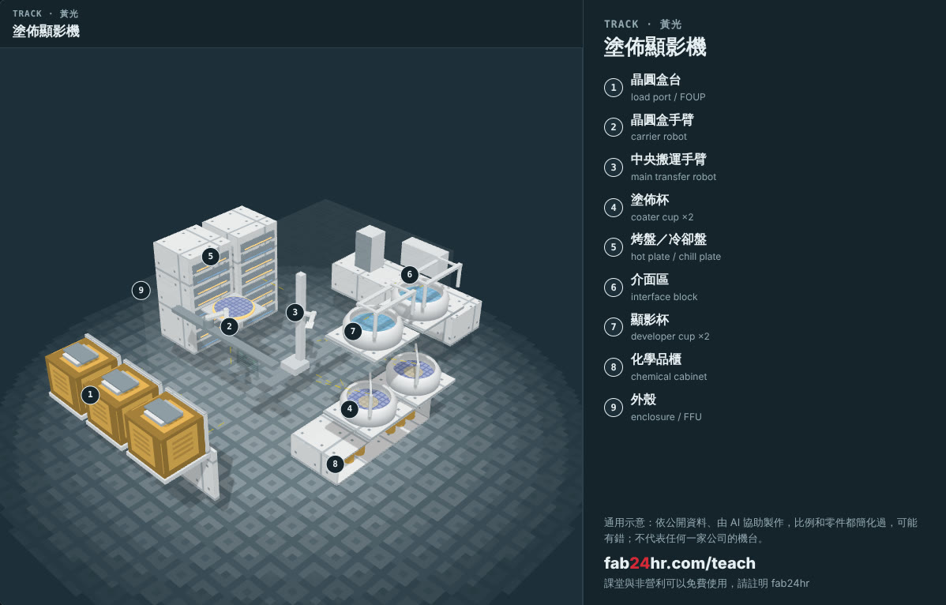
半導體入門・單元 11 · 看：拆開來看的機台
fab24hr.com/learn/lithography/
fab24hr
Notes:
塗佈顯影機：https://fab24hr.com/?tool=track

Slide 17
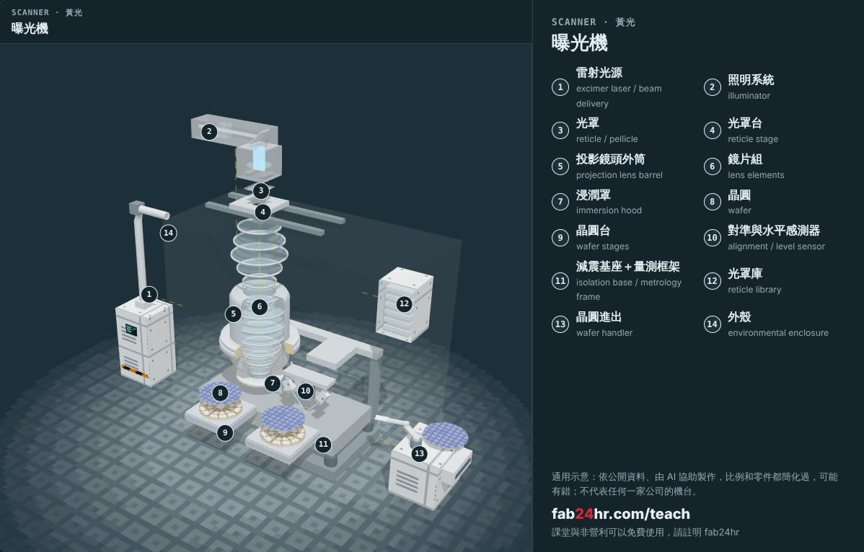
半導體入門・單元 11 · 看：拆開來看的機台
fab24hr.com/learn/lithography/
fab24hr
Notes:
曝光機：https://fab24hr.com/?tool=scanner

Slide 18
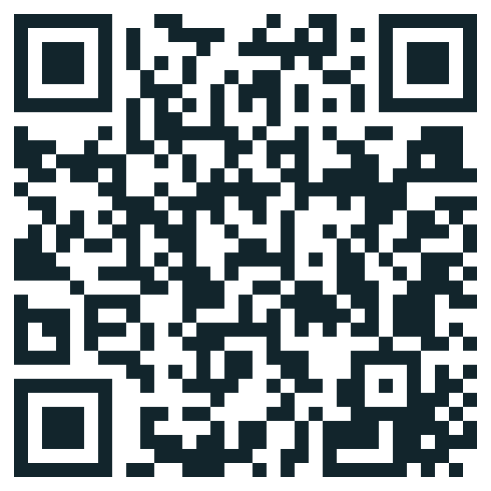
半導體入門・單元 11
玩
當黃光的製程工程師玩一班：把電路圖案印上晶圓
用手機掃，從這裡開始玩
fab24hr.com/?job=lit&utm_source=slides
fab24hr.com/learn/lithography/
fab24hr

Slide 19
半導體入門・單元 11
想一想
1 印下一層之前要先對準上一層，差一點點就可能整片不能用。你的生活裡，有哪些事也得「對準上一層」？對歪了會怎樣，你又怎麼確認對準了？
2 最先進的曝光機非常昂貴。機器貴到這種程度，對晶片的價格、對誰做得起最先進的晶片，可能有什麼影響？
fab24hr.com/learn/lithography/
fab24hr

Slide 20
半導體入門・單元 11
必讀
微影（黃光）是什麼？晶片的圖案怎麼「印」上去
fab24hr.com/blog/what-is-litho/
光阻是什麼？正光阻、負光阻差在哪
fab24hr.com/blog/what-is-photoresist/
疊對是什麼？晶片上下兩層為什麼要對準
fab24hr.com/blog/overlay/
黃光區為什麼是黃色的？
fab24hr.com/blog/why-yellow-light/
延伸
193 奈米的光，怎麼印出幾十奈米的線？浸潤式微影與多重曝光
極紫外光（EUV）是什麼？為什麼那台機器那麼難做？
fab24hr.com/learn/lithography/
fab24hr

Slide 21
半導體入門・單元 11
半導體入門：跟著晶片的一生
https://fab24hr.com/learn/lithography/
內容整理自公開的教科書、產業標準、大學課程講義與論文；遊戲裡的公司、人物、機台編號和數字是虛構的。
課堂與非營利可以免費使用，請註明 fab24hr；不能販售，也不能改成自己的作品。
通用示意：依公開資料、由 AI 協助製作，可能有錯；不代表任何一家公司的機台
fab24hr.com/learn/lithography/
fab24hr

